Slide 1
10-11 YAŞ ÇOCUĞUNUN GELİŞİMİ ve ANNE-BABA DESTEĞİ
NEVVAR SALİH İŞGÖREN ORTAOKULU
REHBERLİK VE PSİKOLOJİK DANIŞMA SERVİSİ

Slide 2
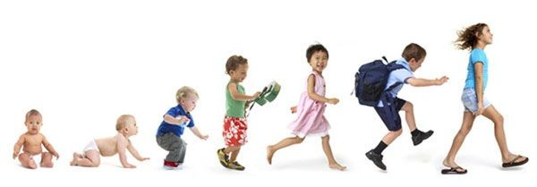
İnsan hayatı bebeklik, çocukluk, ergenlik, gençlik, yetişkinlik, yaşlılık gibi bazı dönemlere ayrılmıştır. Bu dönemler, farklı kaynaklarda yeni doğan, ilk çocukluk, son çocukluk, ön ergenlik dönemi gibi adlarla kendi içlerinde de ayrılabilmektedir.
5. sınıftaki bir öğrenci 10–11 yaşlarındadır ve bu yaşlar kızlarda 6–11, erkeklerde 6–13 yaşı içeren son çocukluk dönemine rast gelmektedir.

Slide 3
10–11 YAŞTA GELİŞİM
Genel özellikler:
10–11 yaşlar; düzenli, huzurlu ve elde edilen bilgilerin içselleştirildiği, toplandığı ve dengelendiği bir ara evredir, gelecekteki ergenlik döneminin gerilim ve huzursuzlukları henüz söz konusu değildir.
Bu yaşlarda çocuklar, uyku saati konusunda kurallara uymak istemeyebilirler. Yatağa girme saatini geciktirmeye çalışabilir, kendisiyle ilgili sorunları düşünüp hayaller kurabilirler. Bu konuda en sağlıklı yönlendirme yatmadan önce ılık bir duş almasını, bir bardak süt içmesini ve yatakta biraz kitap okumasını önermektir. Gün içinde geçirdiği yaşantıları, arkadaşlarıyla yaşadığı sorunları düşünmesi de normal ve sağlıklı bir durumdur.

Slide 4
Duygusal yaşam: Bu yaşlardaki çocuk, açık sözlü, tarafsız, kolay anlaşılır ve çocuksudur. Genellikle sorunlar üzerinde fazla durmaz, bir denge içindedir.
Sosyal gelişim: Çocuğun sosyal ilişkilerinde öğretmeni, arkadaşları ve özellikle annesiyle kurduğu yakın ilişkiler ön plana geçer. Onlarla olan ilişkileri diğer ilişkilerini de etkiler. Evde anne-babalarının yanında, yakınında bulundukları zaman kendilerini çok güçlü hissederler. Uğraşlarının çoğu “amaçsızmış” gibi görünse de onlar bunları kendi mantık yapılarına göre insanlarla ilişkilerinde uyumu ve bu ilişkileri olgunlaştırmayı amaçlayarak yaparlar.

Slide 5
Bu yaşlarda çocuğun annesi ile arasında doğrudan, sorunsuz, dürüst ve güven dolu bir ilişkisi vardır.
Kız çocuklarının anneyi zaman zaman eleştirmesi doğaldır. Kız çocuğu ileride annesi gibi bir kadın olmak ister; ancak annesini kendi duygusal ihtiyaçları doğrultusunda biçimlendirmek isteyebilir.
Erkekler babayı özdeşim modeli olarak alırlar. Babayla ortak zevkleri paylaşmak, birlikte etkinlikler yapmak ve bunu başkalarıyla paylaşmak onu gururlandırır.

Slide 6
Bu yaşlar gerilimin dengelendiği altın bir çağdır; ancak çocuğun çevresindeki arkadaşlarından, medya ve kitle iletişim araçlarından ve ailesinden bu yaşlarda gördüğü örnekler onun bu dengeyi korumasını zorlaştırabilir. Bu nedenle anne-baba tutumları her dönemde olduğu gibi bu dönemde de önem kazanmaktadır.

Slide 7
Yapılan araştırmalar,
Türkiye'de öğrencilerin yüzde 35'inin haftada en az bir kez şiddet içeren söz ve hakarete uğradığını, okulda şiddetin tetikleyicileri arasında da, evde çok otoriter ana-baba tutumu olmasının birinci neden olduğunu göstermektedir. Çocuklarda saldırgan, kontrolsüz, korkusuz davranışlar ve kurallara uymama, nedenli nedensiz öfke nöbetleri, sosyal aktivitede yetersizlik, şiddet içeren televizyon programları ve oyunları tercih etme gibi şiddet eğilimi gösteren özellikler, sert fiziksel cezalar uygulanması, anne baba çatışması, aile içinde sevgi bağı olmaması ile artırmaktadır. Elbette her anne-baba davranışlarını çocuğunun iyiliği doğrultusunda yönlendirir.

Slide 8
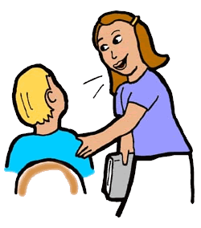
Çocuğa kurallar getirmek, sınırlar koymak çocuk için daima uygulanması gereken tutumlardır; ancak kuralları koymada, sınırları çizmede zaman zaman hatalı uygulamalar yapılabilmektedir. Bunlar;
Bağırmak, emretmek, alay ve iğnelemeyi kontrol aracı olarak kullanmak, küçük düşürmek,
Tehditler (dayak, yalnızlık),
Sık cezalandırma, itme, kıyas,
Başarısızlıklarda ceza vermek,
Hata yapınca özür dilememek,
Birey olarak görmemek,
Tutarsızlık,
Şartlı sevgi

Slide 9
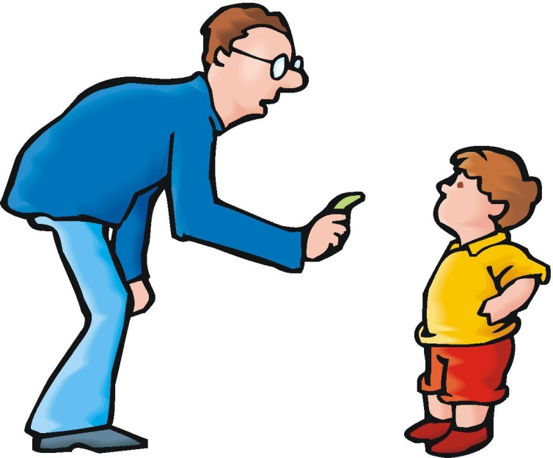
Çocukların davranışları bazen aileyi çileden çıkarabilir ve anne babanın kendini kontrol etme sorumluluğu ciddi bir sınavdan geçebilir. Kontrolünü kaybeden anne-babalar aslında kontrolü bir anlamda çocuğun eline vermiş olurlar. Böyle bir ailede çocuklar, anne-babayı neyle kızdırabileceklerini bilirler ve aile içinde başka güçleri olmadığı için de özgüvenlerini tehlikede hissettiklerinde bu durumu başvuracakları bir silah olarak kullanabilirler.

Slide 10
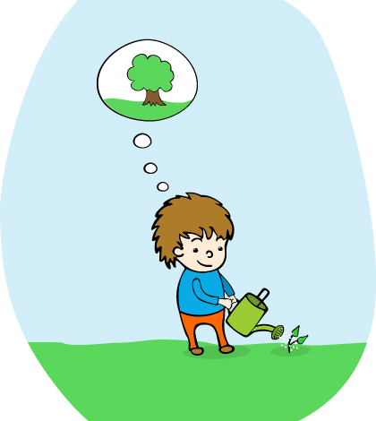
Çocuğu kendi sorumluluklarını alacak şekilde eğitmek anne-babanın sorumluluğudur.
Anne-babalar genellikle çocuğa hangi davranışları yapmamaları gerektiğini söyler. Bunun yanında çocuğa, hangi davranışın yapılmasının uygun olacağı da anlatılmalıdır. Bu durumda çocuk neyi yapıp neyi yapmaması gerektiğini bilerek kendisini daha rahat hisseder ve sınırlarını anlar.

Slide 11
Çocukta özdenetim ve sorumluluk duygusunu geliştirmek için:
Yaptırımlar olumlu biçimde uygulanmalı, kişilik meselesi yapılmamalı, korkutulmamalı,
Anne baba olarak sözünde durulmalı,
Performanstan çok çaba yüreklendirilmeli,
Çocuk nasıl bir sorumsuzluk yaptığını ve kendisinden ne beklendiğini kesin olarak bilmeli,
“Önceden kestirilebilir ”olunmalı (Belirli davranışlar karşısında çocuğun hangi tepkiyle karşı karşıya kalacağını bilmesi),
Anne ile baba farklı strateji uyguluyorsa sistemdeki zayıflıktan dolayı çocuk küçük kaçamaklar yapabilir; ortak tutumlar gösterilmeli,
Ailedeki tüm çocuklara aynı sistem uygulanmalı (Küçümsenen çocuklar kızgınlık ve reddedilme duygularını isyan yoluyla ifade ederler),
Durumlar karşısında yer ve zamanlama konusunda tutarlı olunmalı (Sorumlu ya da sorumsuz davranış nerede ortaya çıkarsa çıksın aynı tepki verilmeli. Herkesin huzurunu kaçırmak korkusuyla dışarıda farklı davranılmamalı)

Slide 12
Çocuk zor, işbirliğini reddeden ve ya saldırgan davranışlar ortaya koyuyorsa sakin ama olumlu bir kararlılık içinde olunmalı (Aile soğukkanlı ve mutlak bir sükûnet içinde olursa çocuk otokontrolü daha çabuk öğrenecektir. Çocuk sakinleşince bu davranışın ona hiçbir şey kazandırmayacağı anlatılabilir),
Çocuğa istediği şeyi nasıl talep etmesi gerektiği öğretilmeli,
Tüm ihtiyaçlarının da hemen yerine getirilemeyeceği belirtilmeli,
Çocuk olumsuz davranışta ısrar ettiği ve patlama noktasına gelindiğinde bile kontrol kaybedilmemelidir (Çocuğun yanından ayrılmak ya da hareketsiz kalmak en iyisidir. Kontrolünü kaybetmiş bir çocuk duygusal olduğu için sözcükler yararsızdır. Davranışına tepki almayan çocuk bu durumdan vazgeçer)

Slide 13
Çocuklar okul başarısı konusunda da doğru yönlendirilmelidirler.
Anne ve babaların yüksek başarı beklentisi, hatalarını düzeltmesi için onu sürekli eleştirmesi, yargılayıcı ve olumsuz sıfatlar (tembel, düzensiz, asi vb.) kullanması çocuğun kendine olan güvenini zedeler ve iletişimsizlik problemi yaşanmasına neden olur.
Kendine güven, sınavlardaki başarıyı çok büyük ölçüde etkilemektedir. Çocuk, başarı için gerekli güven duygusunu anne ve babası tarafından desteklenerek, değer verildiğini, önemsendiğini ve en önemlisi kendine inanıldığını hissederek kazanır.
Çocuğun kapasitesi çok iyi gözlemlenmeli ve ondan yapabileceğinden fazlası beklenmemelidir. Önemli olan çocuğun ilgi yetenek ve zekâsının düşük ya da yüksek olması değil, var olan kapasitesini nasıl ve ne şekilde kullandığıdır.

Slide 14
Okulda sınav kaygısı yaşayan çocukların bu kaygıyı yaşamasının üç temel nedeni vardır.
İlk neden sınava yeterince çalışmadığı düşüncesine kapılmasıdır (Genellikle bu doğru bir düşüncedir ve kendini yeterince tanımayıp kendi öğrenmelerini kolaylaştıracak öğrenme stratejilerini kullanmamasından kaynaklanır.).
İkinci neden çocuğun kendisinden beklentileridir.
Bu, üçüncü neden olan anne-babasının aşırı başarı beklentileriyle yakından ilgilidir. Evde çocuğa hep daha iyisini yapabileceği söyleniyor ve çocuk aldığı notlarla bir türlü ailesini memnun edemiyorsa bir süre sonra kendisi de bu beklentiye sahip olur; ancak bu durum onda sınav kaygısına neden olacağından başarılı olamayabilir. Böylece çocuk bir kısır döngüye girer. Anne ya da babanın çocuğun aldığı not karşısında sadece “İyi; ama daha iyi olabilirdi” diye tepki vermesi ya da sınıfta alınan diğer notları sorması ve karşılaştırma yapması bile bazı çocuklarda “ailenin beklentilerini karşılayamama” duygusu yaratabilmektedir.

Slide 15
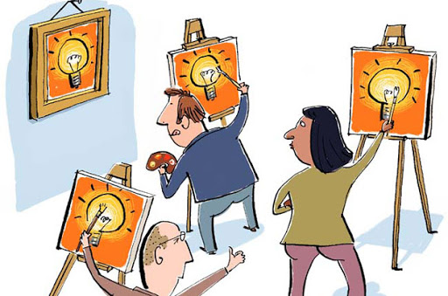
Anne ve babalar çoğunlukla sadece sınav puanlarını değerlendirmekte ve o dersten çocuğunun başarılı ya da başarısız olduğuna kanaat getirmektedir. Çocuğun sınav notları kadar performans ödevlerinden ve ders için katılımından aldığı puanlar, yani sonuç kadar süreç de değerlidir.
Çocuğun bilgileri daha kalıcı olarak öğrenmesi için ona mümkün olduğunca bilgiyle karşılaşma fırsatı verilmeli ve bu bilgileri ezberlemek yerine içselleştirmesinin sağlanmasına çalışılmalıdır. Baskı içeren tutumlarla da çocuk sadece “-mış gibi” yapmaya yönelir. Çalışıyormuş, araştırıyormuş, öğreniyormuş gibi yapar

Slide 16
Anne ve babaların yapması gereken, çocuğun öğretmenin beklediğinden daha fazla çalışmasını istemek değil, sadece çocuğun çalışma ve araştırmalarını belirli bir düzen içinde ve planlı yapmasını sağlamak, öğrendikleri ya da öğrenecekleri konusunda onunla konuşmak, çocuğun yorumlarını dinlemek, düşüncelerini paylaşmak ve öğrendiklerini kullanabileceği uygun ortam ve yaşantılar düzenlemek olmalıdır.
Çocukların daha mutlu, özgüvenli ve dolayısıyla daha başarılı olabilmeleri sözü edilen bu yaşantılarla mümkün olabilecektir. Çocuklarımıza koşulsuz sevgi verebilmek, onları dinlemek ve anlamaya çalışmak, her şeyden önemlisi onlara güvenmek bizim sorumluluğumuz. Biz bu sorumluluklarımızı yerine getirdikten sonra onlar biz beklemeden başarılı olacaklar, biz istemeden güvenimizi kazanacaklardır.

Slide 17
Katılımınız için teşekkür ederiz.

